Slide 1
Bilan du SCoT
14 février 2024
Ressources - Biodiversité
Pour les éléments d’ordre méthodologique, se reporter au dossier Organisation générale

Slide 2
Biodiversité, ressources : contenus du SCoT de la Greg
GPS du 2 février 2024
Bureau syndical du 14 février 2024
Bilan SCoT 2024
Les principes défendus par les élus en 2012 :
Préserver et valoriser durablement les activités agricole et forestière, la trame verte et bleue et les ressources naturelles
Organiser le territoire autour de la protection des espaces naturels, agricoles et forestiers aux rôles structurants et définir pour eux un véritable projet
# Protection
# Valorisation
Des orientations :
Des objectifs :
Protéger les ENAF du bâti par des limites - Conforter les conditions de viabilité des activités agricoles
Préciser les limites à l’échelle parcellaire - Des dispositions pour protéger le foncier et intégrer le fonctionnement des exploitations
Préserver une zone tampon non constructible en lisière des forêts - Principe de maintien des accès aux forêts de production
Préserver les espaces forestiers et leur dimension multifonctionnelle
Décliner la TVB dans les zonages et règlements des documents d’urbanisme locaux
Préserver la biodiversité sur le long terme, structurer le territoire par la TVB
Préserver les nappes d’eau souterraines prioritaires - Transposer les périmètres de protection des captages et les zones d’alimentation majeures AEP existantes et potentielles
Protéger durablement les ressources en eau
Conditionner l’urbanisation à l’accès à la ressource - Sécuriser la ressource et l’AEP à l’échelle intercommunale
Promouvoir l’exploitation raisonnée des carrières, préserver les capacités de production
Valoriser les cours d’eau en milieu urbain - Intégrer des dispositifs de gestion des eaux pluviales à la parcelle dès la conception des projets
Privilégier l’extension des sites existants et l’ouverture de carrières en roche massive

Slide 3
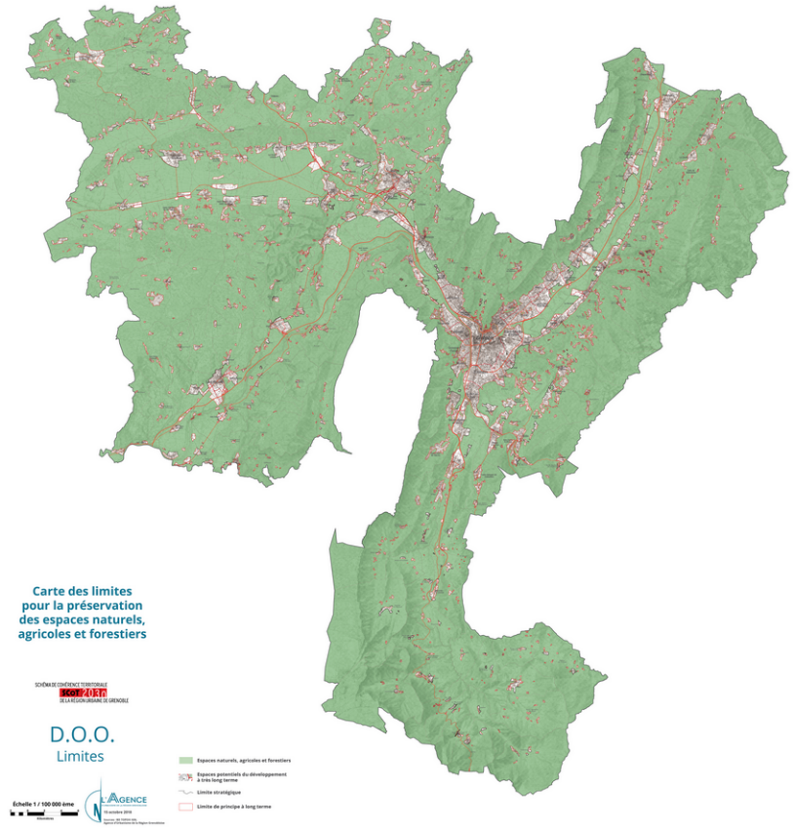
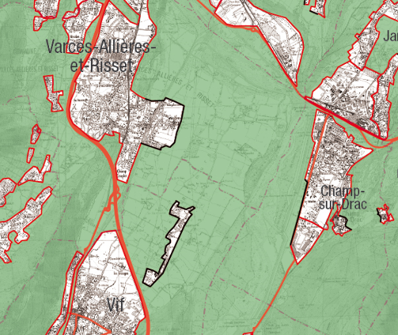
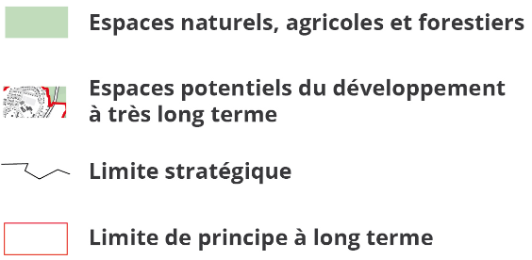
Limites pour la préservation des espaces naturels, agricoles et forestiers
retour
Extraits du SCoT de la GReG – document d’orientations et d’objectifs

Slide 4
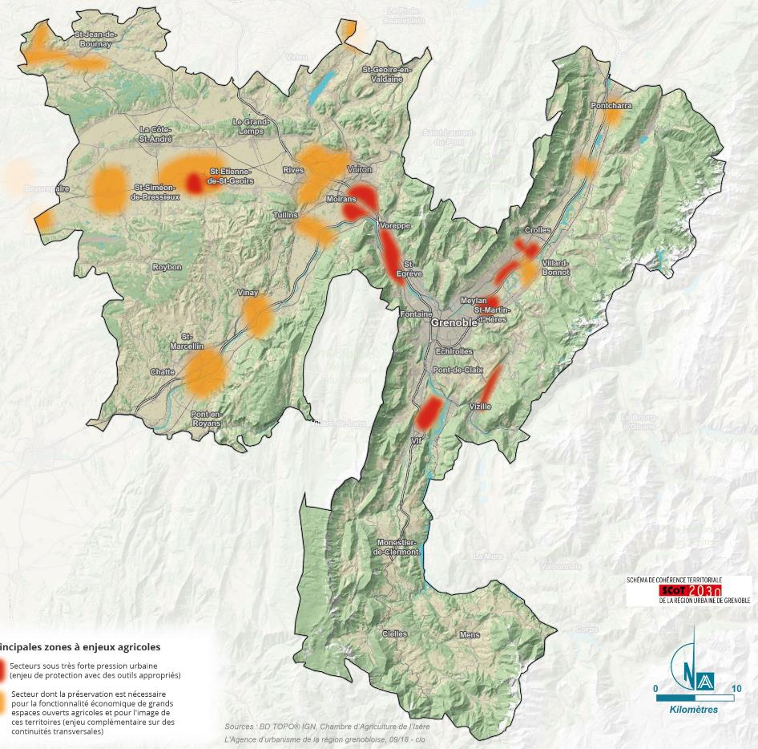
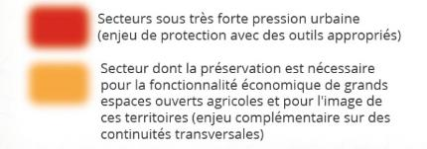
Carte (informative) des principales zones à enjeux agricoles
Bureau du 14 février 2024
Bilan SCoT 2024
retour

Slide 5
Carte des espaces ouverts de plateaux et de côteaux
Bureau du 14 février 2024
Bilan SCoT 2024
retour

Slide 6
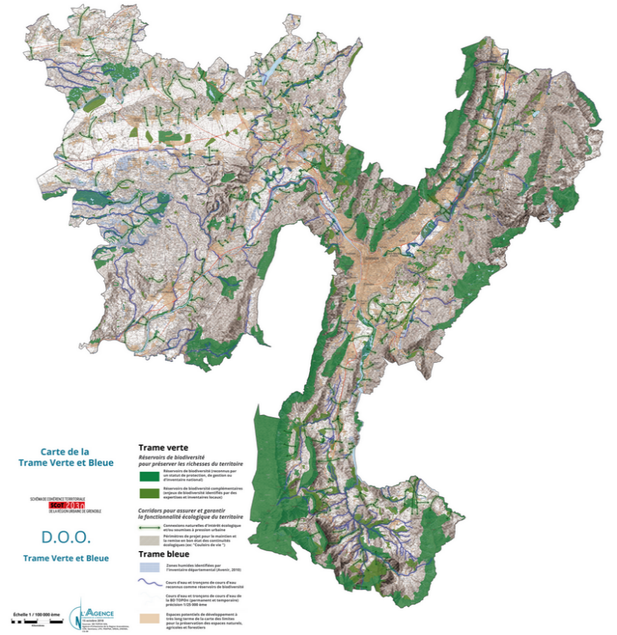
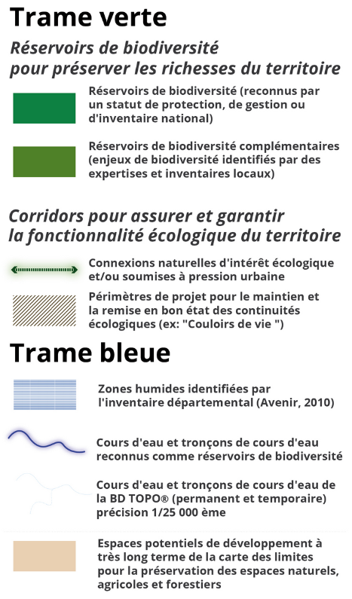
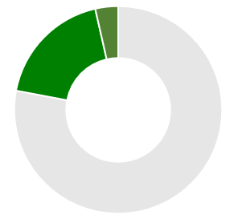
Carte de la trame verte et bleue
Extraits du SCoT de la GReG – document d’orientations et d’objectifs
retour
Réservoirs statutaires
68 909 ha
Réservoirs complémentaires
13 256 ha
373 151 ha
Zones humides
env. 21000 ha

Slide 7
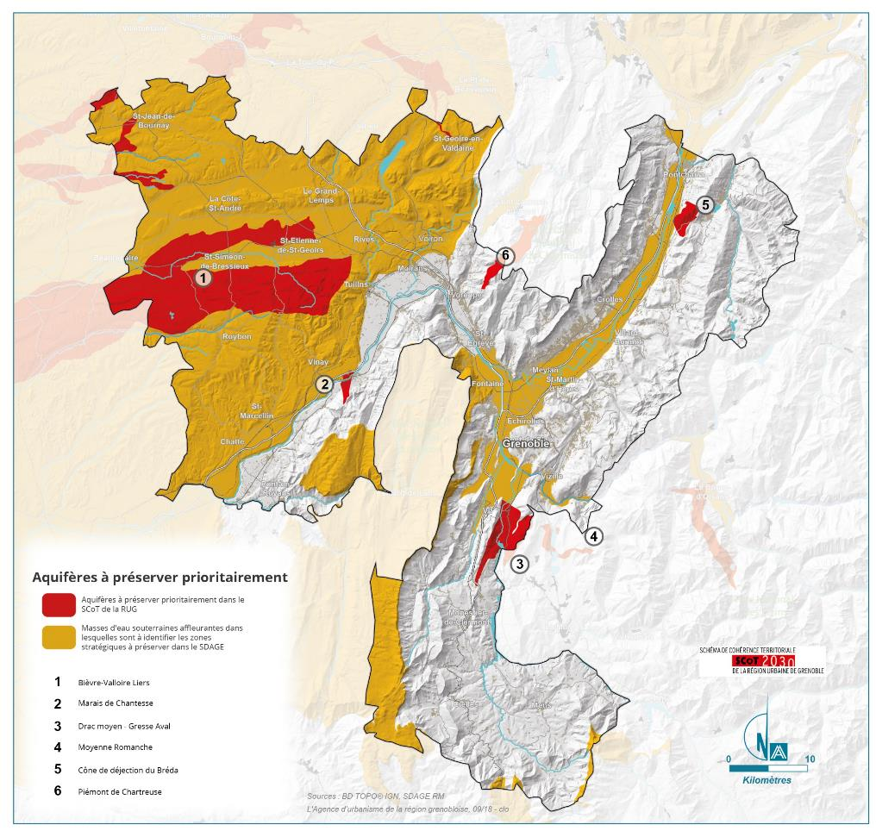
Aquifères à préserver prioritairement
Bureau du 14 février 2024
Bilan SCoT 2024
retour

Slide 8
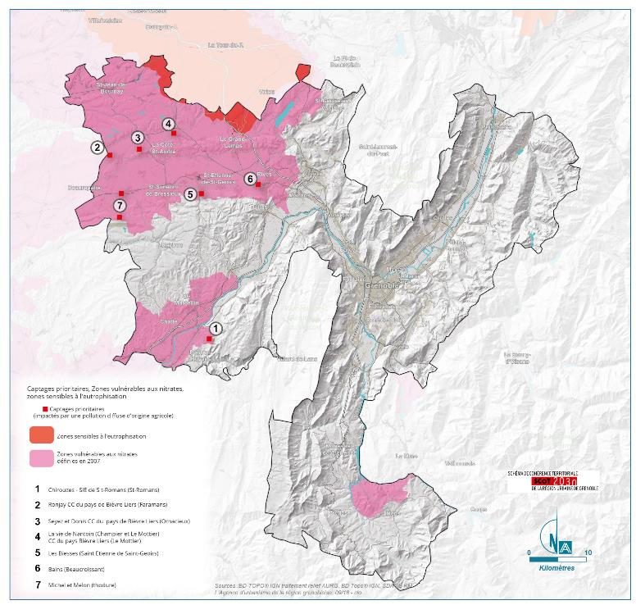
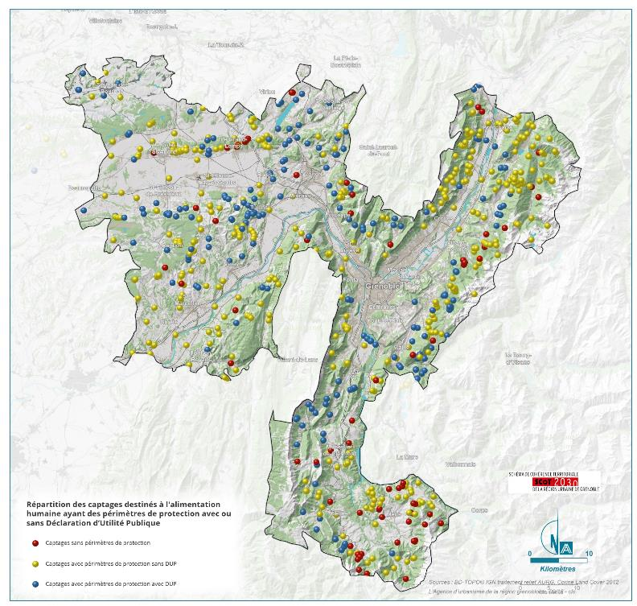
Carte des captages ayant des périmètres de protection
Bureau du 14 février 2024
Bilan SCoT 2024
retour

Slide 9
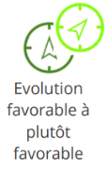
préservation et de valorisation des ressources et de la biodiversité Eléments saillants du bilan de 2018
2
Préservation des espaces naturels, agricoles et forestiers
Une efficacité reconnue de la carte pour la préservation des espaces naturel, agricoles et forestiers, qui a permis de limiter l’artificialisation des sols en dehors des espaces potentiels de développement (cf. question évaluative 6).
Un respect global des limites à l’urbanisation.
Une meilleure prise en compte des objectifs lié au fonctionnement quotidien des exploitations, mais qui tendait à amalgamer conditions de viabilité des exploitations et protection stricte des terres.
Préservation de la biodiversité et de la Trame verte et bleue
Une Trame verte et bleue globalement bien comprise, respectée et déclinée dans les documents locaux d’urbanisme.
Plusieurs contrats verts et bleus ont concouru à remettre en bon état les corridors écologiques.
Une marche à monter pour répondre aux enjeux de limitation de l’érosion permanente de la biodiversité.
Consulter le bilan 2018
Les éléments se rapportant à la septième question évaluative figurent pages 73 à 78
du rapport
Maillon intermédiaire entre le Schéma régional de cohérence écologique (SRCE) et les documents locaux d’urbanisme, le SCoT a joué un rôle prépondérant pour établir la connaissance sur la Trame verte et bleue, la faire connaître et établir des règles adéquates et cohérentes sur un large territoire. Il a joué un rôle plus modeste dans la remise en bon état des corridors écologiques, relevant de modalités d’actions et de gestion qui sont moins du ressort des documents d’urbanisme.
Bilan de la mise en œuvre du SCoT de la grande région de Grenoble 2013-2024

Slide 10
préservation et de valorisation des ressources et de la biodiversité Eléments saillants du bilan de 2018
2
Protection des ressources en eau
Une amélioration de la protection des périmètres de captage d’eau potable.
Une vigilance à maintenir sur les pollutions diffuses liées aux pratiques agricoles et sur les pollutions bactériologiques.
Un bilan besoins-ressources en eau potable qui s’était globalement amélioré, mais la plupart des secteurs qui étaient déficitaires le demeuraient.
Le plan de sécurisation des réseaux d’eau potable constituait un cadre connu et partagé pour les politiques des collectivités, mais qui restait à mettre en œuvre.
L’appréciation du rôle du SCoT sur les politiques de prévention des pollutions en matière d’eaux usées et d’eaux de ruissellement était difficile à mesurer.
Bilan de la mise en œuvre du SCoT de la grande région de Grenoble 2013-2024

Slide 11
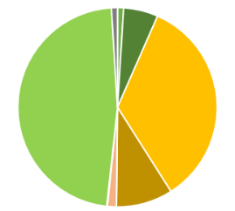
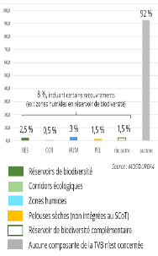
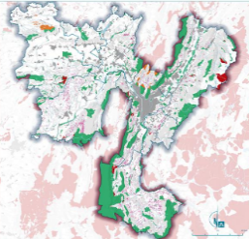
préservation et de valorisation des ressources et de la biodiversité Principaux enseignements du bilan 2023
3
Les espaces impactés par le développement de l’urbanisation sont très majoritairement des espaces agricoles
Il s’agit pour moitié de prairies permanentes (prairies de fauche, pâtures, autres espaces en herbe) et pour le tiers de surfaces cultivées.
Les ″friches″ (formations arbustives, broussailles…) représentent 9% des espaces consommés (177 ha) ; les atteintes portées à ces espaces sont essentiellement d’ordre biologique (espaces importants pour la biodiversité ″ordinaire″).
prairies
cultures
Voir l’analyse détaillée
Une Trame verte et bleue toujours globalement assez bien respectée
8% des espaces consommés concerne au moins une composante de la Trame verte et bleue, mais il ne s’agit pas nécessairement de nouvelles constructions (carrières, stockage, desserte forestière, infra technique, aire de stationnement…).
56 ha de consommation d’espace constatée en zone humide entre 2010 et 2020, soit 0,24% de la superficie totale de celles-ci.
44 ha de consommation d’espace constatée dans les réservoirs de biodiversité entre 2010 et 2020, soit 0,07% de la superficie de ces derniers.
Les corridors écologiques ont été peu impactés mais sont traduits de manière inégale dans les DUL.
Voir l’analyse détaillée
Une Trame verte et bleue qui devra s’enrichir de nouveaux espaces
Sont à prévoir l’intégration de 2 840 ha de nouvelles aires protégées et/ou gérées depuis l’approbation du SCoT, ainsi que 10 705 ha de pelouses sèches.
Voir l’analyse détaillée
Bilan de la mise en œuvre du SCoT de la grande région de Grenoble 2013-2024

Slide 12
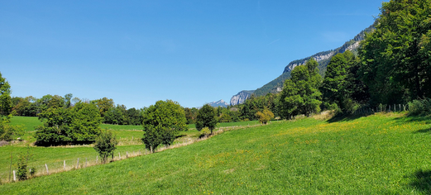
Atteintes portées aux espaces agricoles, naturels et forestiers
Eléments d’analyse détaillée – ressources & biodiversité
Entre 2010 et 2020
Bocage : 19 ha
retour
nd
19 ha
Forêts et espaces boisés : 108 ha
Cultures agricoles
ou arboricoles
(+ prairies temporaires) : 662 ha
Prairies permanentes, pâtures ou autres espaces en herbe : 910 ha
À retenir
Sur environ 2 000 hectares d’espaces agricoles, naturels et forestiers consommés au cours de la dernière décennie, près de la moitié étaient utilisés comme prairies
et un tiers étaient des espaces agricoles cultivés
Près de 80% de cette consommation d’espace porte atteinte aux usages agricoles du sol (cultures, prairies, bocage)
L’essentiel de cette consommation d’espace impacte, par ailleurs, des milieux naturels ou semi-naturels qui présentent un enjeu fort pour la préservation de la biodiversité ″ordinaire″ : prairies, bocage, formations arbustives, mais également certains espaces cultivés, bois et jardins
Formations arbustives
ou broussailles : 177 ha
Source : MOS©URBA4, traitement affiné
Jardins : 30 ha

Slide 13
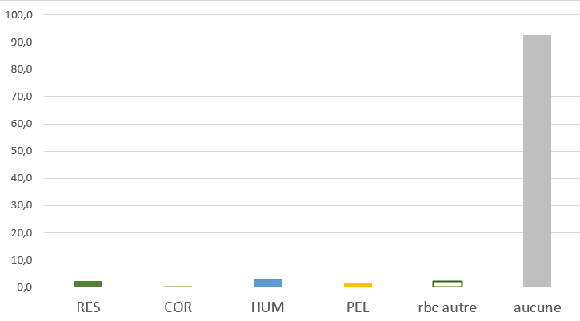
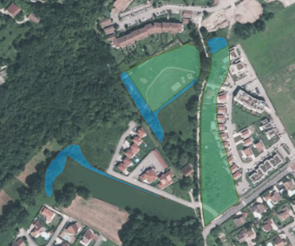
Atteintes portées aux continuités écologiques entre 2010 et 2020
* Y compris les réservoirs de biodiversité complémentaires
Eléments d’analyse détaillée – ressources & biodiversité
A l’échelle de la GReG, la consommation d’espace qui concerne la Trame verte et bleue est de l’ordre de 146 ha* sur 10 ans (soit 8% de la consommation d’espace).
Cette valeur moyenne de 8% est le reflet de réalités très différentes selon les secteurs : en valeur, type de consommation d’espace, composante de la TVB concernée, périmètres protégés / d’inventaire).
Son interprétation doit nécessairement être contextualisée.
L’impact de l’artificialisation sur les zones humides demeure la principale source d’attention (56 ha concernés à l’échelle GReG, soit près de 40% des atteintes relevées).
Les atteintes aux corridors écologiques sont ponctuelles.
retour
Consommation d’espace réalisée au sein des différentes composantes de la Trame verte et bleue
92 %
8 %, incluant certains recouvrements
(ex : zones humides en réservoir de biodiversité)
2,5 %
0,5 %
3 %
1,5 %
1,5 %
Source : MOS©URBA4
Réservoirs de biodiversité
Corridors écologiques
Zones humides
Pelouses sèches (non intégrées au SCoT)
Réservoir de biodiversité complémentaire
Aucune composante de la TVB n’est concernée
Exemple d’espace consommé, mais non bâti, en zone humide >>
Zone humide
Consommation d’espace en zone humide

Slide 14
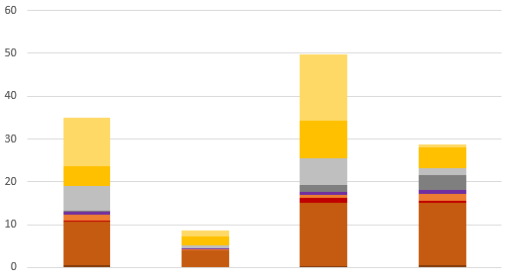
Atteintes portées aux continuités écologiques entre 2010 et 2020
Eléments d’analyse détaillée – ressources & biodiversité
Quelle a été la nature des atteintes ?
Surface (ha)
retour
Extraction et stockage de matériaux
Activité agricole ou sylvicole
Infrastructure
Équipement
Activité économique isolée
Habitat isolé
Groupes de construction hors espace potentiel de dév.
Urbanisation en extension urbaine
Urbanisation à l’intérieur de l’enveloppe urbaine
Réservoirs de biodiversité
Corridors écologiques
Zones humides
Pelouses sèches
Des ″accidents″ et sans doute encore une méconnaissance des enjeux de préservation des pelouses sèches, davantage que des mauvaises pratiques généralisées
À retenir
Près de la moitié des atteintes constatées aux réservoirs de biodiversité et aux zones humides sont liées à l’extraction de matériaux et à l’activité agricole.
L’extension (planifiée ?) de l’urbanisation a continué de ″mordre″ sur certaines zones humides (au profit du développement de ZAE et de programmes d’habitat) et pelouses sèches (essentiellement au profit de l’habitat). Les surfaces concernées demeurent modérées (~3 ha/an pour l’ensemble de la GReG).
Les corridors écologiques ont été majoritairement bien respectés (atteinte constatée < 10 ha).

Slide 15
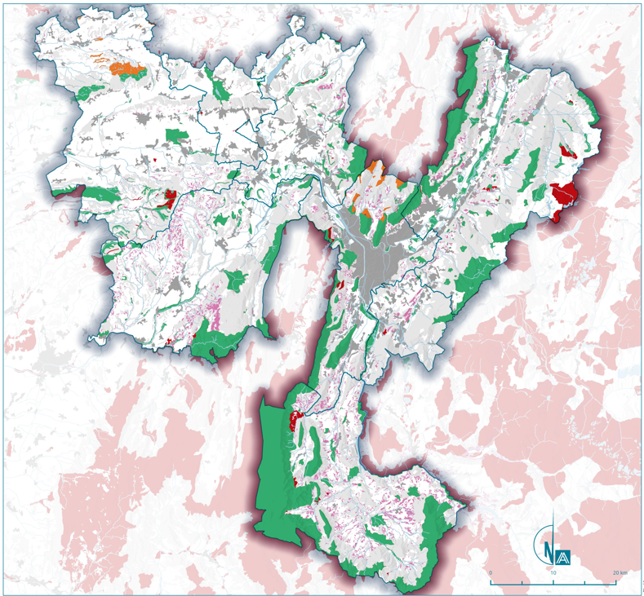
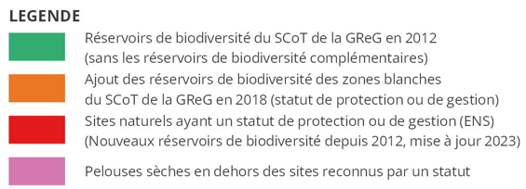
Evolutions des réservoirs de biodiversité entre 2012 et 2023 et atteintes
Eléments d’analyse détaillée – consommation d’espace • ressources • transition énergétique
/!\ réservoirs de biodiversité
= périmètres protégés + périmètres d’inventaire
À retenir
retour
44 ha de consommation d’espace constatée au sein des réservoirs de biodiversité du SCoT, essentiellement pour le développement de carrières (11 ha), de l’habitat (8 ha), d’activités (6 ha) et d’infrastructures (5 ha)
1 958 ha intégrés au SCoT en 2018 (ex-région Saint-Jeannaise et Balcon sud de Chartreuse)
2 840 ha de nouvelles aires statutaires à prendre en compte
10 783 ha de pelouses sèches non encore intégrés à la Trame verte et bleue du SCoT
Réserve nationale de chasse et de faune sauvage de Belledonne
(2014)
ZSC Chambaran
(2015)
ZSC Hauts-plateaux et contreforts du Vercors oriental (2015 / 2020)

Slide 16
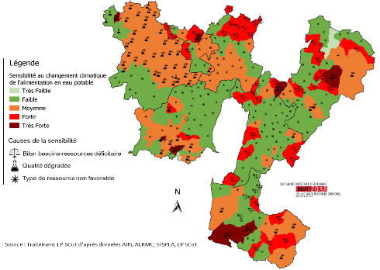
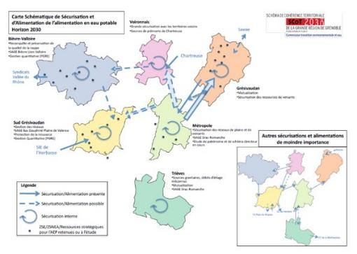
préservation et de valorisation des ressources et de la biodiversité Principaux enseignements du bilan 2023
3
Etat de la protection des captages
Une protection en cours d’amélioration avec de nouveaux captages prioritaires (SMVIC, BIC…) instaurés depuis le SCoT exécutoire, malgré une difficulté constatée qui perdure en Isère sur le suivi par l’ARS de l’avancement des périmètres de captage - En l’absence de DUP, les DUL traduisent les rapports hydrogéologiques mais avec difficultés à traduire en règles de protection adaptées => se questionner sur ces rapports qui ont plus de 30 ans.
Evolution du bilan besoins-ressources
Un Bilan Besoin Ressources AEP réalisé dans le cadre de l’élaboration du SCoT 2012 réactualisé en 2018. Des travaux réalisés en 2020 sur la vulnérabilité des territoires au regard du dérèglement climatique avec la réalisation d’une carte des sensibilités - Une prise en compte des évolutions à conforter, notamment pour prendre en compte les zones de sauvegarde en eau instaurées par le SDAGE. Une démarche départementale qui démarre sur la ressource en eau.
Sécurisation
Un cadre connu et partagé par tous, avec une définition des usages de l’eau affirmée. Une sécurisation en cours de construction. Des évolutions constatées : première interconnexion en cours entre la CAPV et GAM, des projets avec Le Grésivaudan pour répondre aux besoins industriels notamment, etc. Un dialogue instauré à l’échelle interterritoriale.
Bilan de la mise en œuvre du SCoT de la grande région de Grenoble 2013-2024

Slide 17
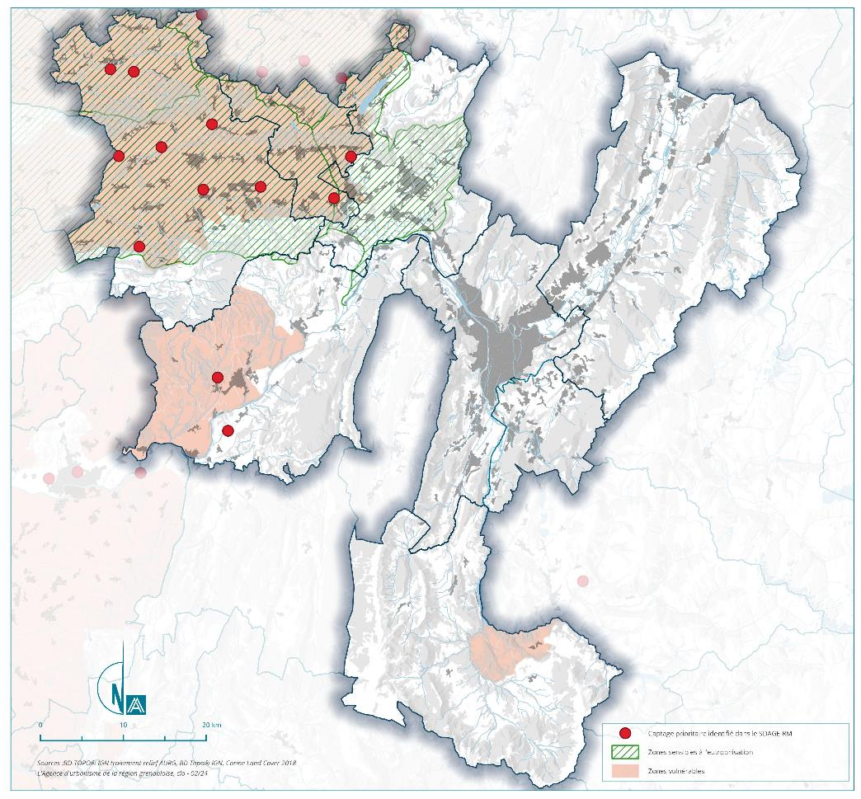
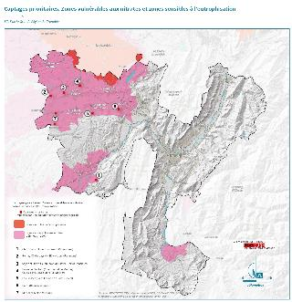
évolution des captages prioritaires et zones vulnérables aux nitrates et à l’eutrophisation entre 2018 et 2024
Eléments d’analyse détaillée – consommation d’espace • ressources • transition énergétique
Captages prioritaires
2024
Bièvre Isère :
>Évolution de 6 à 9 captages avec la suppression d’1 des sites et l’ajout de 4 nouveaux sites
Bièvre Est :
>2 captages avec l’ajout d’1 nouveau site
SMVIC :
>2 captages avec l’ajout d’1 nouveau site
La zone vulnérable à l’eutrophisation s’est étendue sur toute la partie nord-ouest de la GReG :
>Quasi-totalité de Bièvre Isère (hors Chambaran sud)
>Totalité de Bièvre-Est
>Majorité de la CAPV hormis nord et sud-est
2018
La zone vulnérable aux nitrates s’est étendue sur SMVIC sur la partie Chambaran et s’est restreinte sur la rive gauche de l’Isère
aux nitrates

Slide 18
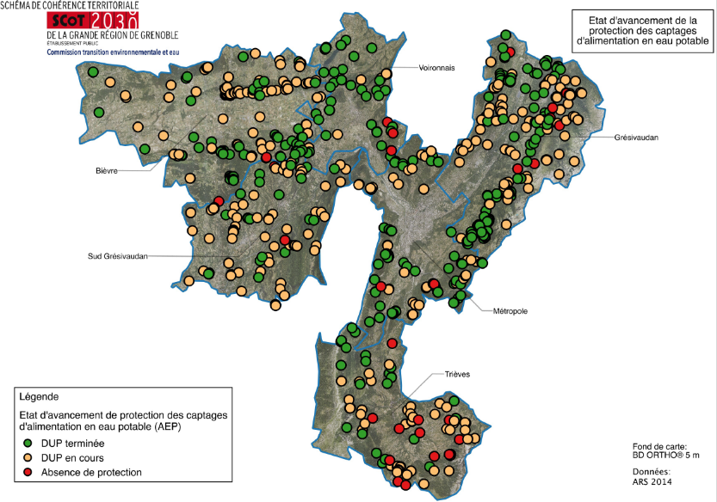
Etat de la protection des captages – données ARS 2023
Eléments d’analyse détaillée – consommation d’espace • ressources • transition énergétique
retour
Carte en cours

Slide 19
Etat de la protection des captages – données ARS 2023
Eléments d’analyse détaillée – consommation d’espace • ressources • transition énergétique
retour
DUP : la procédure de déclaration d’utilité publique (DUP) vise à préserver la qualité de l’eau et permet la mise en place de périmètres (immédiats et rapprochés, voire éloignés) arrêtés par le Préfet
Notes:
Mise en œuvre

Slide 20
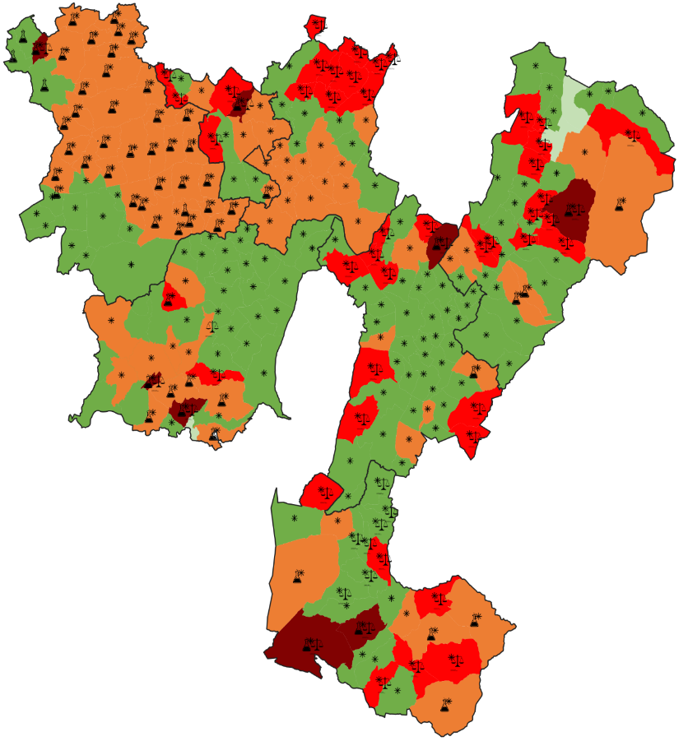
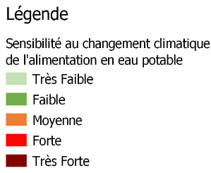
Carte de la sensibilité de l’AEP au changement climatique - 2020
GPS du 2 février 2024
Bilan SCoT 2024
retour
Causes de la sensibilité
Bilan besoins-ressources déficitaire
Qualité dégradée
Type de ressource non favorable
N
Source : Traitement EP SCoT d’après données ARS, AERMC, SISPEA, EP SCoT.

Slide 21
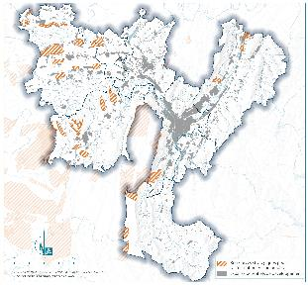
L’enjeu de l’intégration des zones de sauvegarde de la ressource en eau
Eléments d’analyse détaillée – consommation d’espace • ressources • transition énergétique
Enjeu de considérer l’évolution des exigences en matière de protection de la ressource en eau depuis 2012...
Concernant particulièrement les zones de sauvegarde dans un contexte :
de changement climatique
d’amélioration de la connaissance (ex. étude CD38 sur la prospective « ressource en eau et CC »)
d’impacts sur les différents usages de la ressource en eau
Le SCoT GReG est compatible avec le SDAGE 2010-2015, ainsi qu’avec le SDAGE 2016-2021 (justification en date de 2018) => la mise en compatibilité avec le SDAGE 2022-2027 reste à faire.
Les orientations du SDAGE 2016-2021 ont été confirmées par le SDAGE 2022-2027 => 4 points majeurs avaient été identifiés comme à retravailler pour la mise en compatibilité du SCoT avec le SDAGE et avec les SAGE déclinant le SDAGE :
Disponibilité et préservation de la ressource en eau potable >> avec la prise en compte des contraintes liées aux zones de sauvegarde
Rejets ponctuels et diffus dans le milieu : l’application de la séquence ERC : éviter > réduire > en dernier lieu compenser l'ouverture de zones à l'urbanisation
Adaptation au changement climatique
Prévention et intervention à la source
Détails cartographiques ci-après
Notes:
augmentation de la sévérité des étiages sur certains BV + tendance à la diminution des débits moyens+ baisse bilan hydrique

Slide 22
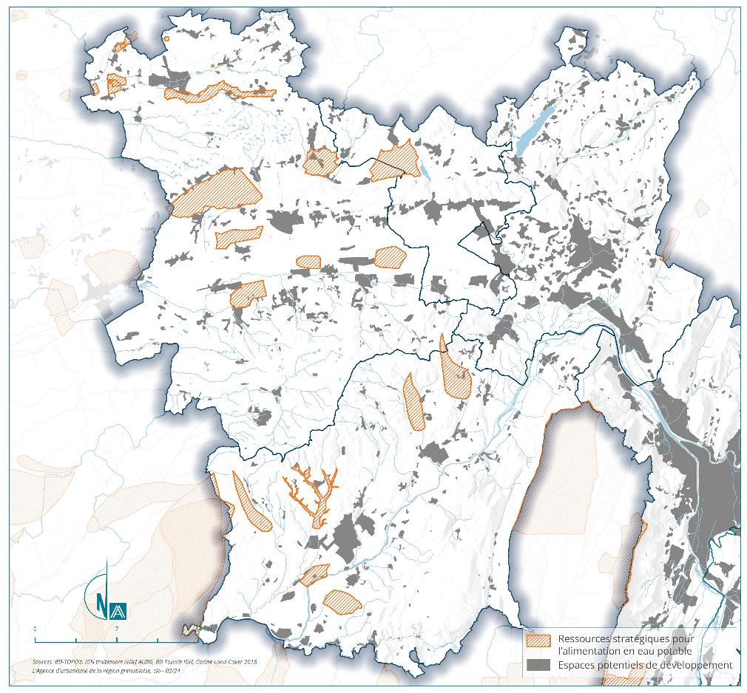
L’enjeu de l’intégration des zones de sauvegarde pour l’alimentation en eau potable
Eléments d’analyse détaillée – consommation d’espace • ressources • transition énergétique
BI: Zones de sauvegarde d’intérêt actuel ou futur et zones de recharge de la nappe de la molasse du SAGE Bièvre Liers Valloire
Sur Bièvre Isère :
ZSAEP = 5194ha
209ha d’EPD sont concernés
Sur Bièvre Est :
ZSAEP = 611ha
6ha d’EPD sont concernés
Sur SMVIC :
ZSAEP = 2976ha
55ha d’EPD sont concernés
SMVIC : Zones de sauvegarde exploitées ou non exploitée du projet de SAGE Bas-Dauphiné Plaine de Valence
Pour ces EPCI, Le SCoT aurait à traduire les dispositions des SAGE liées à ces zones

Slide 23
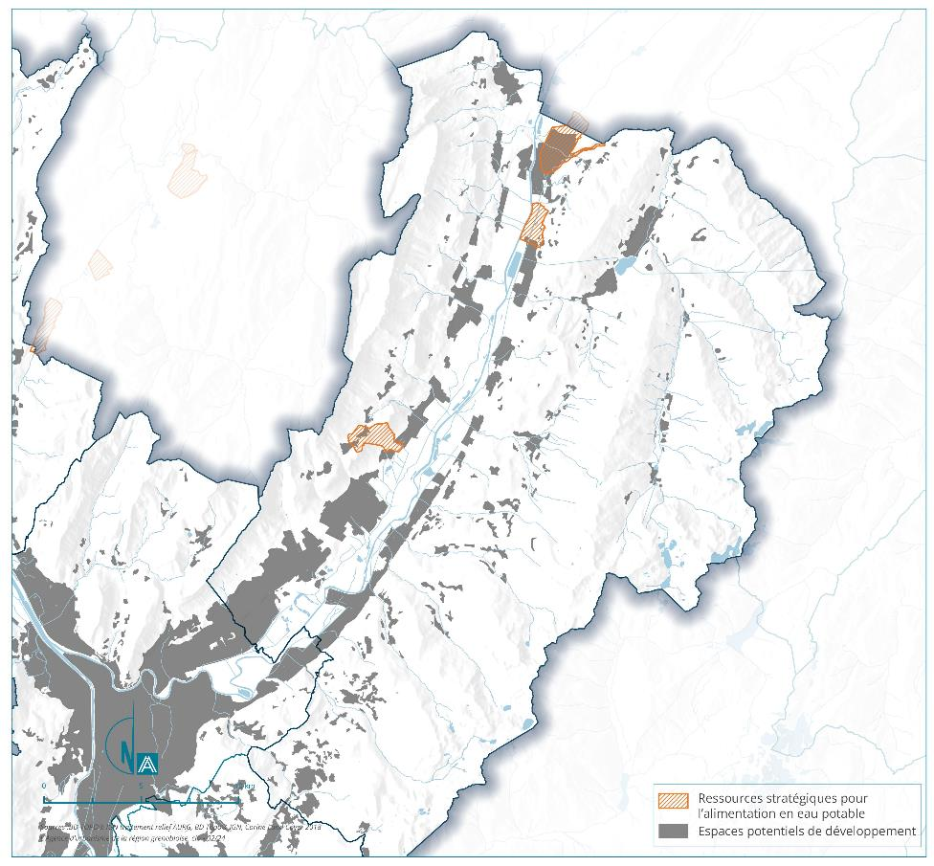
L’enjeu de l’intégration des zones de sauvegarde de l’alimentation en eau potable
Eléments d’analyse détaillée – consommation d’espace • ressources • transition énergétique
Sur GAM projet sur les deux grands champs captants de Rochefort et Jouchy :
ZSAEP = 1214ha
43ha d’EPD sont concernés
Révision des 2 DUP en parallèle
ZSE localisée dans le périmètre du SAGE Drac Romanche qui devra être révisé pour l’intégrer, et par ruissellement intégration dans le SCoT
Sur le Grésivaudan :
ZSE = 792ha
337ha d’EPD sont concernés
A vérifier : le territoire ne dispose pas de zonages « officialisant » les 3 périmètres des zones de sauvegarde, ainsi que les contraintes qui leur sont liées (arrêté du Préfet de bassin en attente)
3 périmètres de ZSE sur le territoire à Pontcharra, Lumbin, Le Cheylas
Notes:
Information à vérifier : le territoire ne dispose pas de zonages « officialisant » (arrêté du Préfet de bassin en attente) les 3 périmètres des zones de sauvegarde, ainsi que les contraintes qui leur sont liées

Slide 24
Biodiversité - Ressources
GPS du 2 février 2024
Bureau syndical du 14 février 2024
Bilan SCoT 2024
Que retenez-vous des tendances d’évolution des ressources ?
Quel regard ? Quels étonnements ? Quel sentiment d’urgence de prise en compte (ou pas ) ?
Comment expliquez-vous ces tendances ?
Quels sont les facteurs exogènes/endogènes pouvant avoir des incidences fortes sur l’état des ressources ?
Au-delà des chiffres bruts, comment ressentez-vous ces grandes évolutions sur vos territoires et leurs différentes composantes ?
Quelles mesures d’adaptation sont d’ores et déjà engagées ?
Estimez-vous nécessaire l’intégration d’indicateurs complémentaires pour apprécier les évolutions (perte de la biodiversité, incidences du changement climatique, mutation des pratiques agricoles et forestières ?...)

Slide 25
Bureau syndical du 14 février 2024

